Slide 1

R 기초 (2)
데이터 분석의 기초
Chapter 3
오 세 종

Slide 2
Contents
1. matrix
2. data frame
3. matrix, data frame 다루기
4. 파일에서 데이터 읽기/쓰기
5. list, factor
[R tip]

Slide 3
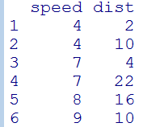
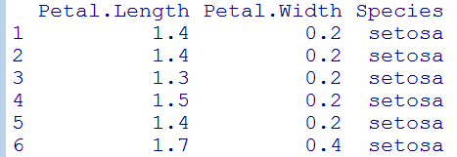
1. matrix
분석을 위한 데이터는 2차원 테이블 형태인 경우가 대부분
vector : 1차원 데이터를 저장하기 위한 자료구조
2차원 데이터를 저장하기 위해서 R 에서는 matrix 와 data frame 을 제공
matrix : 모든 저장된 데이터의 데이터 타입이 동일
data.frame : 서로 다른 유형의 데이터 타입을 가진 값들을 저장
matrix
data.frame

Slide 4
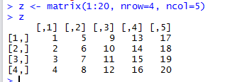
1. matrix
matrix 생성
z <- matrix(1:20, nrow=4, ncol=5)
z
행의 수
열의 수
Note. 이렇게 직접 matrix 를 만드는 경우는 거의 없음
대부분 데이터를 파일에서 불러옴

Slide 5
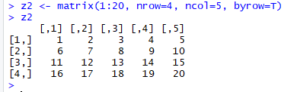
1. matrix
matrix 생성
z2 <- matrix(1:20, nrow=4, ncol=5, byrow=T)
z2
데이터를 행(row) 방향 우선 배치

Slide 6
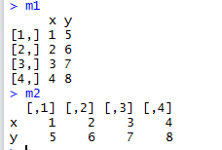
1. matrix
기존의 vector(들) 또는 matrix(들)을 결합해 새로운 행렬을 만들 수도 있다.
x <- 1:4
y <- 5:8
m1 <- cbind(x,y) # 열방향 결합
m2 <- rbind(x,y) # 행방향 결합
m1
m2

Slide 7
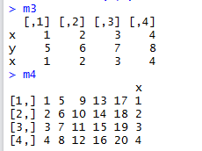
1. matrix
m3 <- rbind(m2,x)
m4 <- cbind(z,x)
m3
m4

Slide 8
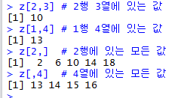
1. matrix
matrix 안에서의 위치 지정
z[2,3] # 2행 3열에 있는 값
z[1,4] # 1행 4열에 있는 값
z[2,] # 2행에 있는 모든 값
z[,4] # 4열에 있는 모든 값

Slide 9
1. matrix
z[2,]
z[,4]

Slide 10


1. matrix
행과 열에 이름 붙이기
rownames(z) # 행의 이름 보이기
colnames(z) # 열의 이름 보이기
rownames(z) <- c("row1","row2","row3","row4")
colnames(z) <- c("col1","col2","col3","col4","col5")

Slide 11

1. matrix
행, 열 이름으로 데이터 접근하기
z[,"col3"]
z["row2",]

Slide 12

[연습2]
1. 다음과 같은 내용의 matrix 를 생성하시오 (이름은 score)
2. 컬럼의 이름을 각각 male, female 로 바꾸시오
3. 2행에 있는 모든 값을 보이시오
4. female 의 모든 값을 보이시오
5. 3행 2열의 값을 보이시오

Slide 13
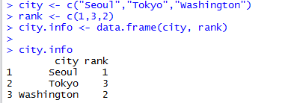
2. data frame
data frame 만들기
컬럼별로는 데이터 타입이 동일해야 한다
만들어진 후에는 matrix 와 동일하게 다룰 수 있다
city <- c("Seoul","Tokyo","Washington")
rank <- c(1,3,2)
city.info <- data.frame(city, rank)

Slide 14
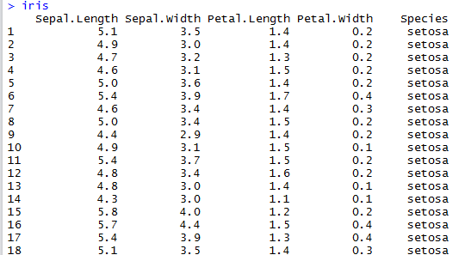

2. data frame
iris : R 에서 제공하는 dataset
iris
붓꽃에 대한 정보 저장
Sepal.Length,Sepal.Width : 꽃받침 길이, 폭
Petal.Length,Petal.Width : 꽃잎 길이, 폭
Species : 종(種)

Slide 15
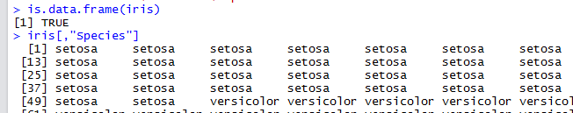
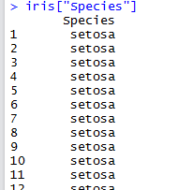
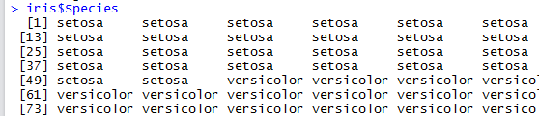
2. data frame
data.frame인 경우 열(column)별 데이터를 뽑는 방법이 여러가지 있음
is.data.frame(iris) # 객체가 data.frame 인지 확인
iris[,"Species"] # 결과가 vector , iris[,5] 와 동일
iris["Species"] # 결과가 150x1 data frame
iris$Species # 결과가 vector (matrix 에서는 잘안됨)
dataset이름$컬럼이름: data frame 에만 적용되고
matrix 에는 적용이 안된다

Slide 16
2. data frame
벡터내에서 이것이 25번째 원소임을 표시
matrix, data frame 내에서 이것이 6번째 행임을 표시

Slide 17
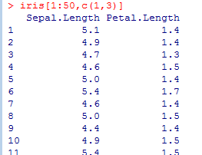
2. data frame
iris[,c(1:2)] # 앞의 2개 컬럼 데이터 보기
iris[,c(1,3,5)]
iris[,c("Sepal.Length","Species")]
iris[1:50,]
iris[1:50,c(1,3)]

Slide 18
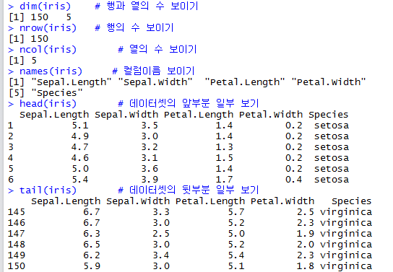
3. matrix, data frame 다루기
dim(iris) # 행과 열의 수 보이기
nrow(iris) # 행의 수 보이기
ncol(iris) # 열의 수 보이기
names(iris) # 컬럼이름 보이기, colnames() 와 동일
head(iris) # 데이터셋의 앞부분 일부 보기
tail(iris) # 데이터셋의 뒷부분 일부 보기

Slide 19
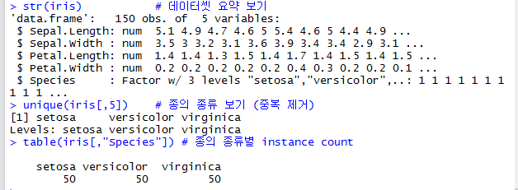
3. matrix, data frame 다루기
str(iris) # 데이터셋 요약 보기
unique(iris[,5]) # 종의 종류 보기 (중복 제거)
table(iris[,"Species"]) # 품종의 종류별 instance count

Slide 20
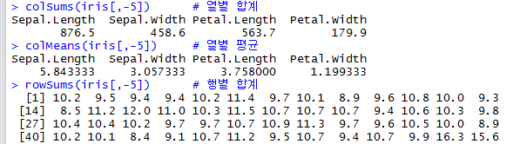

3. matrix, data frame 다루기
colSums(iris[,-5]) # 열별 합계
colMeans(iris[,-5]) # 열별 평균
rowSums(iris[,-5]) # 행별 합계
rowMeans(iris[,-5]) # 행별 평균

Slide 21
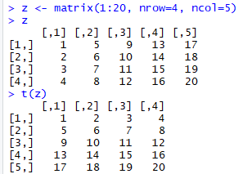
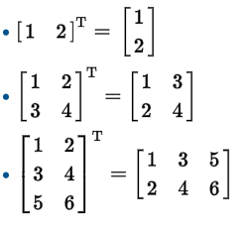
3. matrix, data frame 다루기
행과열 변환(transpose)하기
z <- matrix(1:20, nrow=4, ncol=5)
z
t(z) # 행과열 방향 변환
https://en.wikipedia.org/wiki/Transpose

Slide 22
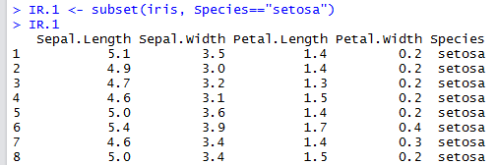

3. matrix, data frame 다루기
subset() 함수 : 조건에 맞는 행(row) 추출
IR.1 <- subset(iris, Species=="setosa")
IR.1
IR.2 <- subset(iris, Sepal.Length>5.0 &
Sepal.Width>4.0)
IR.2
subset() 는 matrix 에는 잘 안된다.

Slide 23
3. matrix, data frame 다루기
Note
하나의 명령문은 한줄에 작성하는 것이 일반적이나, 명령문이 길 경우는 여러 줄에 걸쳐서 작성할 수 있다.
바람직하지 않은 작성의 예
IR.1 <- subset(iris, Species=="setosa")
IR.2 <- subset(iris, Sepal.Length>5.0 &
Sepal.Width>4.0)
IR.2 <- subset(iris, Sepal.Length>5.0
& Sepal.Width>4.0)

Slide 24
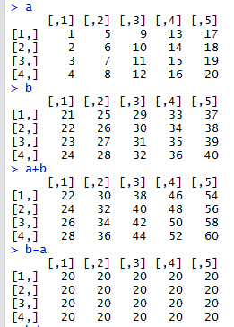
3. matrix, data frame 다루기
matrix 간에도 사칙연산 가능 (행/열의 수가 동일할 때)
a <- matrix(1:20,4,5)
b <- matrix(21:40,4,5)
a
b
a+b
b-a
b/a
a*b
Note. 수학시간에 배운
행렬 곱셈은 %*% 를 이용

Slide 25
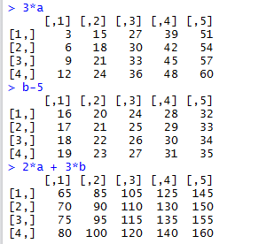
3. matrix, data frame 다루기
3*a
b-5
2*a + 3*b

Slide 26
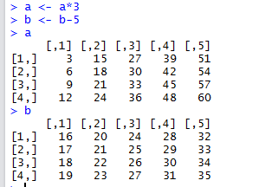
3. matrix, data frame 다루기
a <- a*3
b <- b-5

Slide 27
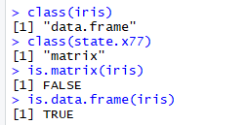
3. matrix, data frame 다루기
matrix vs data frame
matrix 와 data frame 은 외관상 비슷
R 에서 제공하는 함수중에는 입력값으로 matrix 와 data frame 중 어느 한 형식을 요구하는 경우가 있으므로 현재 다루는 2차원 배열 자료의 형식이 어떤 것인지 구분할 필요가 있다
# 자료구조의 확인
class(iris)
class(state.x77)
is.matrix(iris)
is.data.frame(iris)

Slide 28
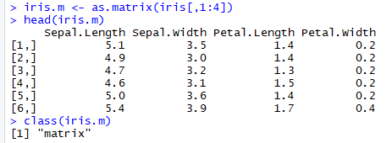
3. matrix, data frame 다루기
# data frame to matrix
iris.m <- as.matrix(iris[,1:4])
head(iris.m)
class(iris.m)

Slide 29
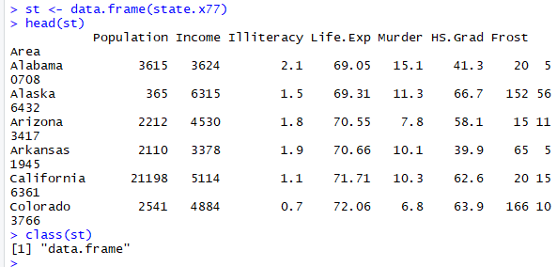
3. matrix, data frame 다루기
# matrix to data frame
st <- data.frame(state.x77)
head(st)
class(st)

Slide 30

3. matrix, data frame 다루기
# data frame to matrix
tmp <- iris[,-5]
class(tmp)
tmp2 <- as.matrix(tmp)
class(tmp2)

Slide 31



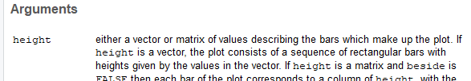
3. matrix, data frame 다루기
R 함수의 입력형식 확인

Slide 32
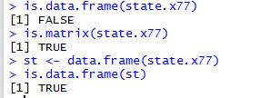
[연습3]
R 에서 제공하는 state.x77 데이터셋을 이용하여 실습하시오
1. state.x77 를 st 에 data.frame 으로 저장하시오
st <- data.frame(state.x77) # matrix 를 data.frame 으로 변환
2. st 의 내용을 보이시오
3. st 의 열 이름을 보이시오
4. st 의 행 이름을 보이시오
5. st 의 행의 개수와 열의 개수를 보이시오
6. st 의 요약정보를 보이시오
7. st 의 행별 합계와 평균을 보이시오
8. st 의 열별 합계와 평균을 보이시오
9. Florida 주의 모든 정보를 보이시오
미국 50개 주에 대한 통계데이터

Slide 33
[연습3]
10. 50개 주의 Income 정보만 보이시오
11. texas 주의 면적(area) 을 보이시오
12. ohio 주의 인구(population) 와 수입(income)을 보이시오
13. 인구가 5000 이상인 주의 데이터만 보이시오
14. 수입이 4500 이상인 주의 인구, 수입, 면적을 보이시오
15. 수입이 4500 이상인 주는 몇 개인지 보이시오
16. 전체면적(area)이 100000 이상이고 결빙일수(frost) 가 120 이상인 주의 정보를 보이시오
17. 전체면적(area)이 100000 이상이고 결빙일수(frost) 가 120 이상인 주의 정보를 보이시오
18. 문맹률(illiteracy)이 2.0 이상인 주의 평균 수입은 얼마인가
19. 문맹률(illiteracy)이 2.0 미만인 주와 2.0 이상인 주의 평균 수입의 차이를 보이시오
20. 기대수명(life.exp)이 가장 높은 주는 어디인가
21. Pennsylvania 보다 수입이 높은 주들을 보이시오

Slide 34
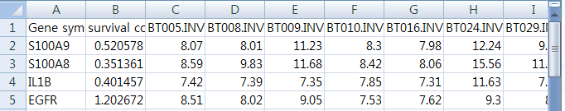
4. 파일에 데이터 읽기/쓰기
파일에서 데이터 읽어오기
Excel 에서 .csv 포멧으로 저장
read.csv() 함수 이용
주의: 디렉토리 구분자는 “\” 가 아닌 “/” 를 사용해야 함
setwd("C:/Rwork") # 파일이 있는 폴더 지정
mydata <- read.csv("test.csv", header = TRUE)
mydata
파일의 첫줄은
데이터가 아닌
헤더부분

Slide 35
4. 파일에 데이터 읽기/쓰기
파일에서 데이터 읽어오기
(앞에서 이어서)
mydata # 전체 데이터 출력
head(mydata) # 앞의 몇줄 데이터만 출력
tail(mydata) # 뒤의 몇줄 데이터만 출력
mydata[2,3] # 2행 3열의 원소값 출력
nrow(mydata) # 행의 개수 출력
ncol(mydata) # 열의 개수 출력
dim(mydata) # 행,열의 개수 출력
myRow1 <- mydata[2,] # 2행의 값들을 추출하여 벡터생성
myRow2 <- mydata[,3] # 3열의 값들을 추출하여 벡터생성

Slide 36
4. 파일에 데이터 읽기/쓰기
파일에 데이터 저장
(앞에서 이어서)
mynew <- mydata[,c(2,3)] # 2,3 열만 추출
write.csv(mynew, "kid_new.csv",
row.names=F, quote=F)

Slide 37
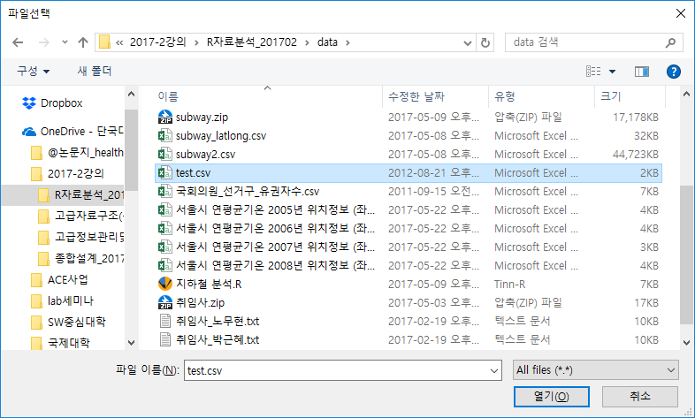
4. 파일에 데이터 읽기/쓰기
읽고 쓸 파일을 지정하는 여러가지 방법
setwd("C:/Rwork") # 파일이 있는 폴더 지정
mydata <- read.csv("test.csv", header = TRUE)
mydata
mydata <- read.csv("C:/Rwork/test.csv",
header = TRUE)
mydata <- read.csv(file.choose(),
header = TRUE)

Slide 38
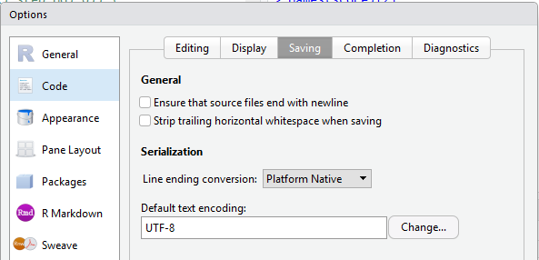
4. 파일에 데이터 읽기/쓰기
read.csv 실행시 한글 깨어짐 해결
(1) Rstudio 한글 옵션 설정 : UTF-8
메뉴에서 [Tools] →[Global Option]
OK 버튼 눌러 변경사항 저장

Slide 39

4. 파일에 데이터 읽기/쓰기
read.csv 실행시 한글 깨어짐 해결
(2) Excel 에서 파일을 읽은후 -> “다른이름으로 저장”. 파일 포멧은 .csv (UTF-8)
(3) R 에서 파일 읽을 때 encoding 옵션 추가
setwd("C:/Rwork") # 파일이 있는 폴더 지정
mydata <- read.csv("test.csv", header = TRUE,
encoding="utf-8")
읽으려는 파일의 한글 인코딩 방법
<주요 한글 인코딩 방법>
"euc-kr"
"utf-8"

Slide 40
[연습4]
1. R 에서 제공하는 state.x77 데이터셋에서 수입이 5000 이상인 주의 데이터만 추출하여 rich_state.csv 에 저장하시오
2. rich_state.csv 파일을 읽어서 ds 변수에 저장후 ds 의 내용을 보이시오

Slide 41
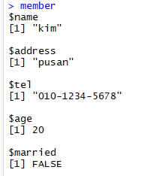
5. List 와 factor
List
벡터와 비슷하나 벡터와 달리 여러 자료형의 데이터를 섞어서 저장 할 수 있다. (심지어 벡터나, data frame 등도 원소로 저장 가능)
member <- list(name='kim',address='pusan',tel='010-1234-5678', age=20, married=FALSE)
member

Slide 42


5. List 와 factor
List
Note. List에서 요소값을 가져올때 member[1] 는 안된다. member[1] 는 값을 가져오는 것이 아니라 또다른 list 를 가져온다 (결과값이 list)
member[[1]] #list 에서 요소값을 불러올때 [[]]
member$name

Slide 43


5. List 와 factor
factor
역시 vector 와 유사한 자료구조.
문자형 변수로서 특정 종류의 값만을 가질 수 있는 데이터 타입
예를 들어 ABO식 혈액형을 나타내는 변수를 문자형 변수를 정의할 때 이 변수가 취할 수 있는 값은 A, B, AB, O의 네 가지 값만을 가져야 할 것이고, 다른 종류의 문자가 들어오면 에러가 나와야할 것이다.
이러한 종류의 데이터 타입을 factor라고 한다. factor() 함수를 이용해 생성할 수 있다.
blood.type <- factor(c("A", "A", "AB", "O", "B"))
blood.type
is.factor(blood.type)

Slide 44
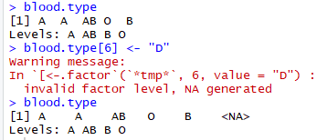
5. List 와 factor
blood.type <- factor(c("A", "A", "AB", "O", "B"))
blood.type[6] <- "D"

Slide 45

5. List 와 factor
factor
Factor 는 Label 순서대로 숫자로 변환할 수 있다
read.csv 로 파일을 읽으면 문자열 컬럼은 factor 로 저장된다
blood.type
as.numeric(blood.type)

Slide 46
[R Tip]
Package 설치
R 을 배운다는 것은 R 에서 제공하는 유용한 함수들의 사용법을 배운다는 의미
R 에는 수많은 함수들이 있으며 비슷한 기능을 하는 함수들끼리 묶어서 패키지 형태로 제공된다
자주 사용하는 기본적인 함수들은 base 패키지에 있으며 R 을 설치할 때 기본적으로 설치되고, 별도로 패키지를 불러오는 작업이 필요없다.
기본 패키지에 없는 함수를 사용하고자 할 때는
(1) 그 함수가 포함된 package 를 install (한번만 하면 된다)
(2) package 를 불러온다 (library, require 함수 이용)
(3) 원하는 함수를 사용한다.

Slide 47
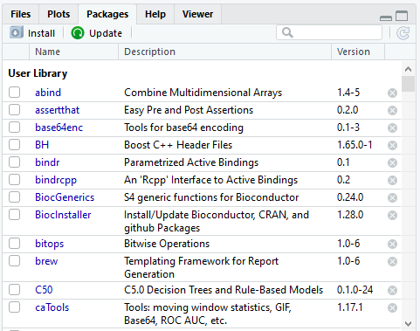
[R Tip]
내컴퓨터에 다운로드된 패키지 목록 확인 (Rstudio)

Slide 48
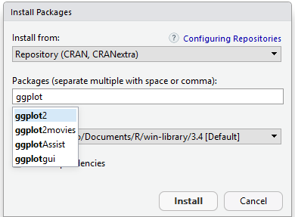
[R Tip]
패키지의 설치 예 : ggplot2

Slide 49
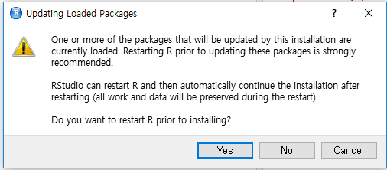
[R Tip]
패키지의 설치 예 : ggplot2
설치하려는 패키지와 연관된 패키지들이 현재 사용중이라 R 을 재시작 할지를 물어보는 경우가 있음 -> YES

Slide 50
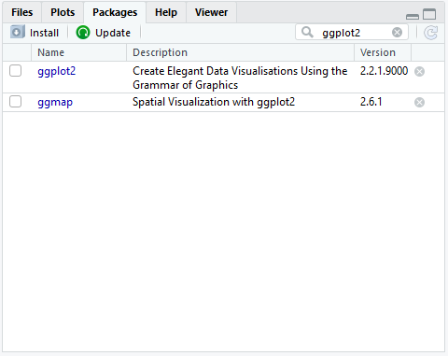
[R Tip]
패키지의 설치 예 : ggplot2
원하는 패키지가 잘 설치되었는지 확인
패키지에 어떤 함수들이 있는지 알고 싶으면 패키지 이름 클릭

Slide 51
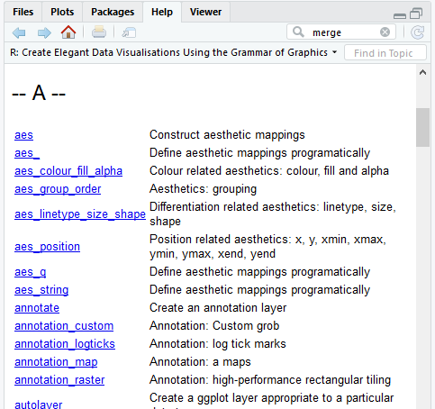
[R Tip]
패키지의 설치 예 : ggplot2

Slide 52
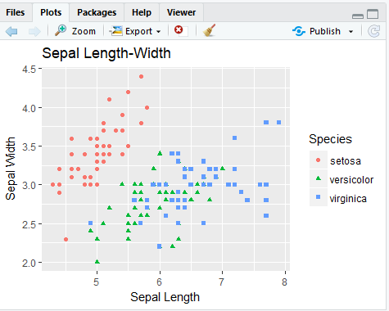
[R Tip]
패키지의 함수 사용
library(ggplot2) # 패키지 불러오기
scatter <- ggplot(data=iris, aes(x = Sepal.Length, y = Sepal.Width))
scatter + geom_point(aes(color=Species, shape=Species)) +
xlab("Sepal Length") + ylab("Sepal Width") +
ggtitle("Sepal Length-Width")

Slide 53
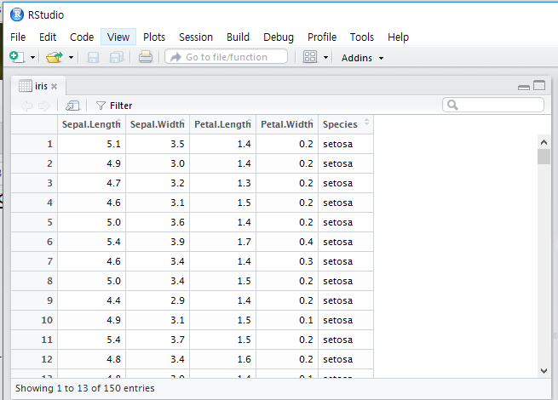
[R Tip]
R studio 에서 matrix, data frame 편리하게 보기
View(iris) # V 는 대문자임에 주의

